Slide 1
选做内容
（ 1个小报告+2个大实验，三选一）

Slide 2
小报告（6~9分钟）
题目
  图数据库简介
吸引人的ppt
  通俗易懂、简洁生动
  结合实例
  图片、动画、视频
  。。。
选做
  分组：1~2人
  加分条件：投票评选第1（如多于1组），+3~4分

Slide 3
题目一：课程表
必做功能
  用户管理：注册与登录
  课程表管理：创建/删除课程表
  课程管理：添加、修改、删除课程
  查看
    按日期查课程（当天或指定日期自己的课程）
    按教室查课程（某教室在某学期的所有课程）
    按教师查课程（某教师在某学期讲授的所有课程）
附加功能
  你认为课程表可以有的其他功能

Slide 4
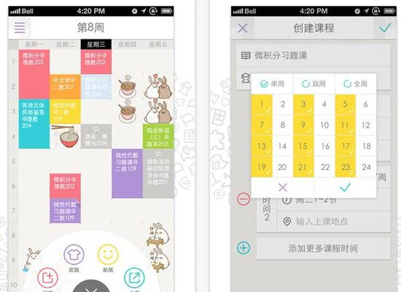
参考：课程格子、超级课程表

Slide 5
题目二：简化版类知乎/Quora
问答社区
必做功能
  用户管理：注册与登录
  问题管理：提问、回答问题、邀请回答、赞同回答、关注问题
  查看：所有问题、关注的问题、被邀请消息
附加功能
  可自行添加知乎/Quora的其他功能

Slide 6
工具
编程语言
  Java（推荐）、C/C++、C#、Python、PHP。。。
数据库
  SQL Server、MySQL
连接方式
  JDBC（推荐）、QtSql（C++）、SQLAPI++（C++）、MySQLdb（Python）。。。
界面
  Swing/AWT（推荐）、Web、QT（C++）、
  命令行。。。

Slide 7
要求
选做（有加分）
  分组：1~3人
  限12组，按报名先后
  不要求界面精美，要求设计合理的表结构完成相应功能
提交
  课堂讲解ppt、源程序
  课堂讲解和演示
截止时间
  邮件报名：12月10日前
    发邮件到老师邮箱：xiaoda99@gmail.com
  完成：倒数第2次课前

Slide 8
大实验
课堂讲解要求
  需求分析（实现哪些功能）
  数据库设计（概念结构、逻辑结构）
  实现方法（各功能怎样实现为SQL操作）
  遇到的问题和解决方法
加分（3~8分）
  要求：独立完成、程序能跑、实现基本功能
  依据：选题、完成情况、分组人数

